Slide 1
Formazione sulla Sicurezza Informatica:
Combattere il phishing
Docente: Kamenica Kristiano

Slide 2
INTRODUZIONE
Scopo della formazione:
Importanza della Sicurezza Informatica
Collaborazione Necessaria
Proteggere i dipendenti e l’azienda.
Creare consapevolezza e competenze.
La nostra azienda gestisce dati sensibili.
Una violazione della sicurezza potrebbe compromettere la reputazione dell’azienda.
Lotta di squadra contro il phishing.
Tutti i dipendenti devono adottare pratiche sicure.
Durata della Formazione
Obiettivo della Formazione
Coinvolgimento Attivo
Rendere i dipendenti consapevoli.
Fornire conoscenze pratiche.
Promuovere una cultura aziendale consapevole.
Investire tempo nella formazione aiuterà l’azienda e
i suoi membri a proteggersi.
Se avete dubbi chiedete!
Importante condividere informazioni tra colleghi.

Slide 3
Cos'e il Phishing?
Il phishing e un tipo di attacco informatico che mira a ottenere informazioni sensibili, come password e dati finanziari, fingendosi di essere una fonte affidabile e/o conosciuta.
TIPI DI PHISHING:
1
Phishing via email ovvero la forma più comune e che approfondiremo oggi.
2
Vishing(chiamate) e smishing(Sms), nel caso delle chiamate vengono utilizzate IA per cammufare la voce.
3
Sniffing trami Siti Web Contraffatti

Slide 4
Rischi per l’azienda
CONSEGUENZE | Perdita di dati aziendali sensibili. Danno alla reputazione aziendale. Accessi non autorizzati ai sistemi aziendali.
DIPENDENTI | Rischio di furto di identità. Compromissione delle credenziali. Potenziali conseguenze finanziarie.
COSTI | Spese e costi legati ad un attacco. Possibili sanzioni e recupero di dati.
VULNERABILITA | Possibilità di attacchi alle vulnerabilità della nostra azienda.

Slide 5
Esempi di Tecniche di Phishing
Messaggi di emergenza
Falsi Premi
Richieste di aggiornamento password
Link e File Malevoli
I

Slide 6
Riconoscere il Phishing
Mittente
SPF
DKIM
DMARC
URL e Allegati
Indirizzi e-mail simili o leggermente modificati possono identificare tentativi di phishing.
Una firma digitale che autentica l’origine e l'integrità di un messaggio
Un framework di autenticazione e-mail che verifica l’indirizzo IP sia in autorizzato dal dominio.
Gestisce tutti i messaggi che non superano le verifiche SPF e DKIM
Verificare i link e gli allegati prima di cliccarli o scaricarli.

Slide 7
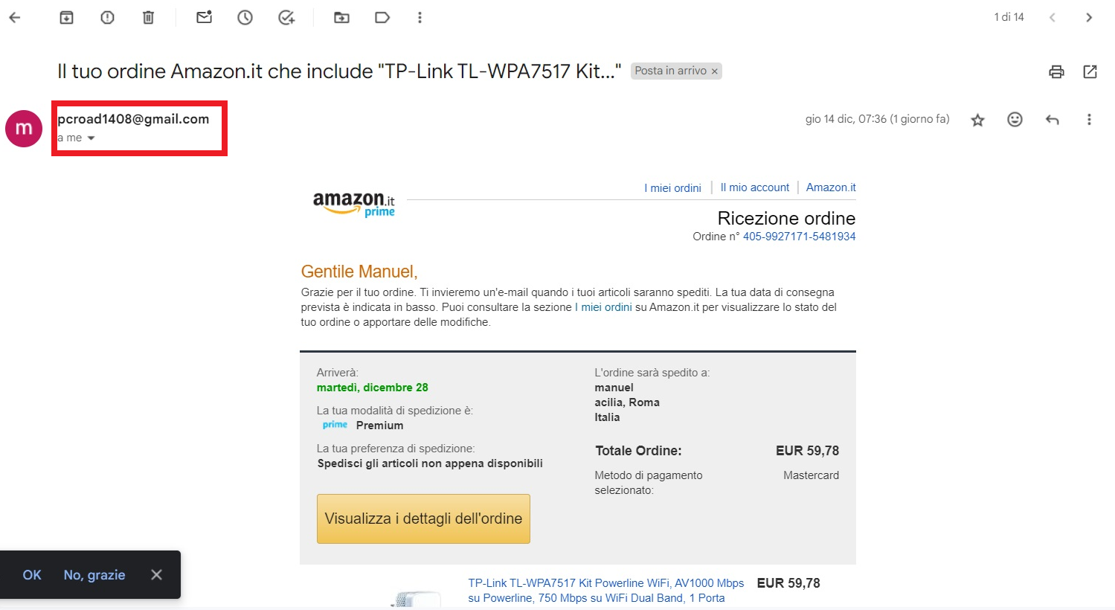
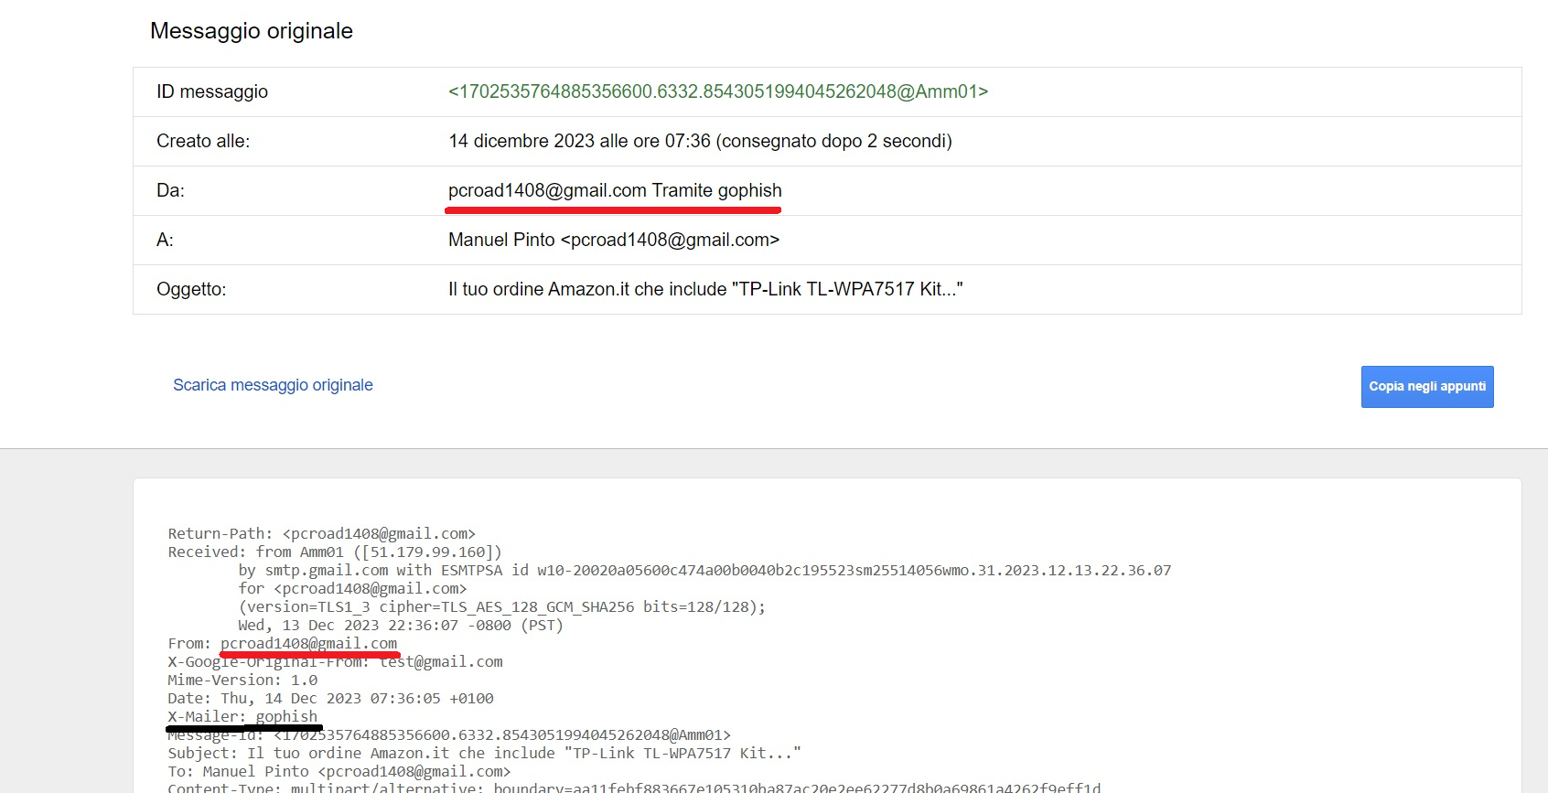
Esempio di E-mail Sospetta
Tramite questo messaggio possiamo accedere al “messaggio originale” in modo da analizzare e-mail sospette.
Mittente
Nonostante l’e-mail possa sembrare legittima notiamo subito che l’indirizzo e-mail del mittente non corrisponde con quello amazon.
Tramite gmail e possibile visionare il “messaggio originale” e quindi “spogliamo” l’e-mail e notiamo che non e presente il SPF
SPF
DKIM
Anche in questo caso notiamo che nella seconda immagine manca il DKIM e ciò deve farci insospettire.
In questo caso specifico magari non abbiamo mai effettuato questo ordine e quindi dovremmo iniziare a sospettare.
CONTENUTO

Slide 8
Consigli per evitare Il Phishing
Partecipare regolarmente a sessioni di formazione sulla sicurezza informatica e rimanere aggiornati sulle tecniche di phishing.
Esaminare attentamente gli indirizzi e-mail dei mittenti, evita di aprire messaggi sospetti o provenienti da fonti non affidabili.
Non cliccare su link sospetti. Passa il mouse sopra il link per verificare l’URL effettivo prima di fare click.
Utilizza il sistema di segnalazione degli incidenti per informare tempestivamente l’azienda di eventuali tentativi di phishing
Mantieni una sana consapevolezza soprattutto davanti a messaggi che ti danno un senso di urgenza e/o emergenza
Verifica la legittimita di richieste di informazioni sensibili attraverso canali ufficiali.Non condividere informazioni tramite email non sicure.

Slide 9
Hai qualche dubbio? Non avere paura e chiedi!
Chiedere a chi e piu esperto.
Partecipa attivamente a questo tipo di lezioni
Internet e la tecnologia possono sembrare pericolosi ma con la giusta consapevolezza non bisogna avere paura
Davanti ad un problema non farti prendere dal panico

Slide 10
“Ricordate sempre che la sicurezza informatica deve essere una priorità per tutti noi! Siate vigili e responsabili!”

Slide 11
GRAZIE!
Contatti
Grazie per aver partecipato al corso.
Kamenica.Kristiano@SecEpicode.com
I feedback sono piu che graditi

